Slide 3
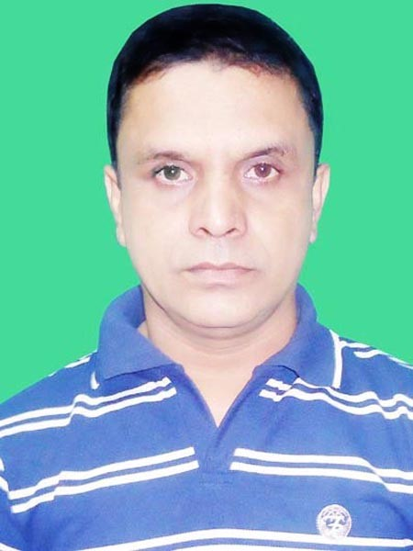
মাল্টিমিডিয়া ক্লাস আল-আমিন উচ্চবিদ্যালয়
শিক্ষকঃ- মুহাম্মদ সাখাওয়াত ইসলাম
সিনিয়র শিক্ষক (আইসিটি)
বিষয়ঃ- গণিত
০১৭১৮১৬১৯১৯
shakhawatalamin1975@gmail.com

Slide 4
পাঠ পরিচিতি
9ম শ্রেণি
বিষয়ঃ- আইসিটি
সময়ঃ ৫০ মিনিট
তারিখঃ 2৫/০৯/২০20

Slide 5
INFORMATION AND COMMUNICATIONS TECHNOLOGY
ICT

Slide 6
আজকের আলোচ্য বিষয়
পূর্ণরূপ

Slide 7
Vital
Information
Resources
Under
Siege
VIRUS

Slide 8
Univerael
Serial
Bus
USB

Slide 9
Digital
Versatile
Disc
DVD

Slide 10
Field Programmable Gate
Array
FPGA

Slide 11
High
Definition
Multimedia
Interface
HDMI

Slide 12
Random
Access
Memory
RAM

Slide 13
Programmable Logic
Array
PLA

Slide 14
Liquid
Crystal
Display
LCD

Slide 15
Light
Emmiting
Diode
LED

Slide 16
Uniform
Resource
Locator
URL

Slide 17
Hyper
text transfer protocol
http

Slide 18
Hotspot
HS

Slide 19
Objection
Killed
OK

Slide 20
Personal Area Network
PAN

Slide 21
Portable
Network
Graphics
PNG

Slide 22
Operating
System
OS

Slide 23
Local Area Network
LAN

Slide 24
Gobal
System
For
Mobile
GSM

Slide 25
International Mobile Equipment Identity
IMEI

Slide 26
Metropoliton Area
Network
MAN

Slide 27
Global Positioning System
GPS

Slide 28
Subscriber Identity Module
SIM

Slide 29
World Wide Web
WWW

Slide 30
Wide
Area
Network
WAN

Slide 31
Digital
Subscribers
Line
DSL

Slide 32
Display Picture
DP

Slide 33
Gigabytes
GB

Slide 34
Short Message Service
SMS

Slide 35
Electronic
Mail
e-mail

Slide 36
Joint
Photographic
Expart
Group
JPEG

Slide 37
Automated Teller Machine
ATM

Slide 38
Portable Document Format
PDF

Slide 39
Read
Only
Memory
ROM

Slide 40
Common Operated Machine Particularly Used for Technical Education & Research
COMPUER

Slide 41
Wireless Fidelity
WI-Fi

Slide 42
Compect
Disk
CD

Slide 43
সকলকে ধন্যবাদ

